Slide 1

Bài 124
PHÉP TRỪ PHÂN SỐ
(Sách giáo khoa Toán 4 - Tập hai - Trang 50)

Slide 2
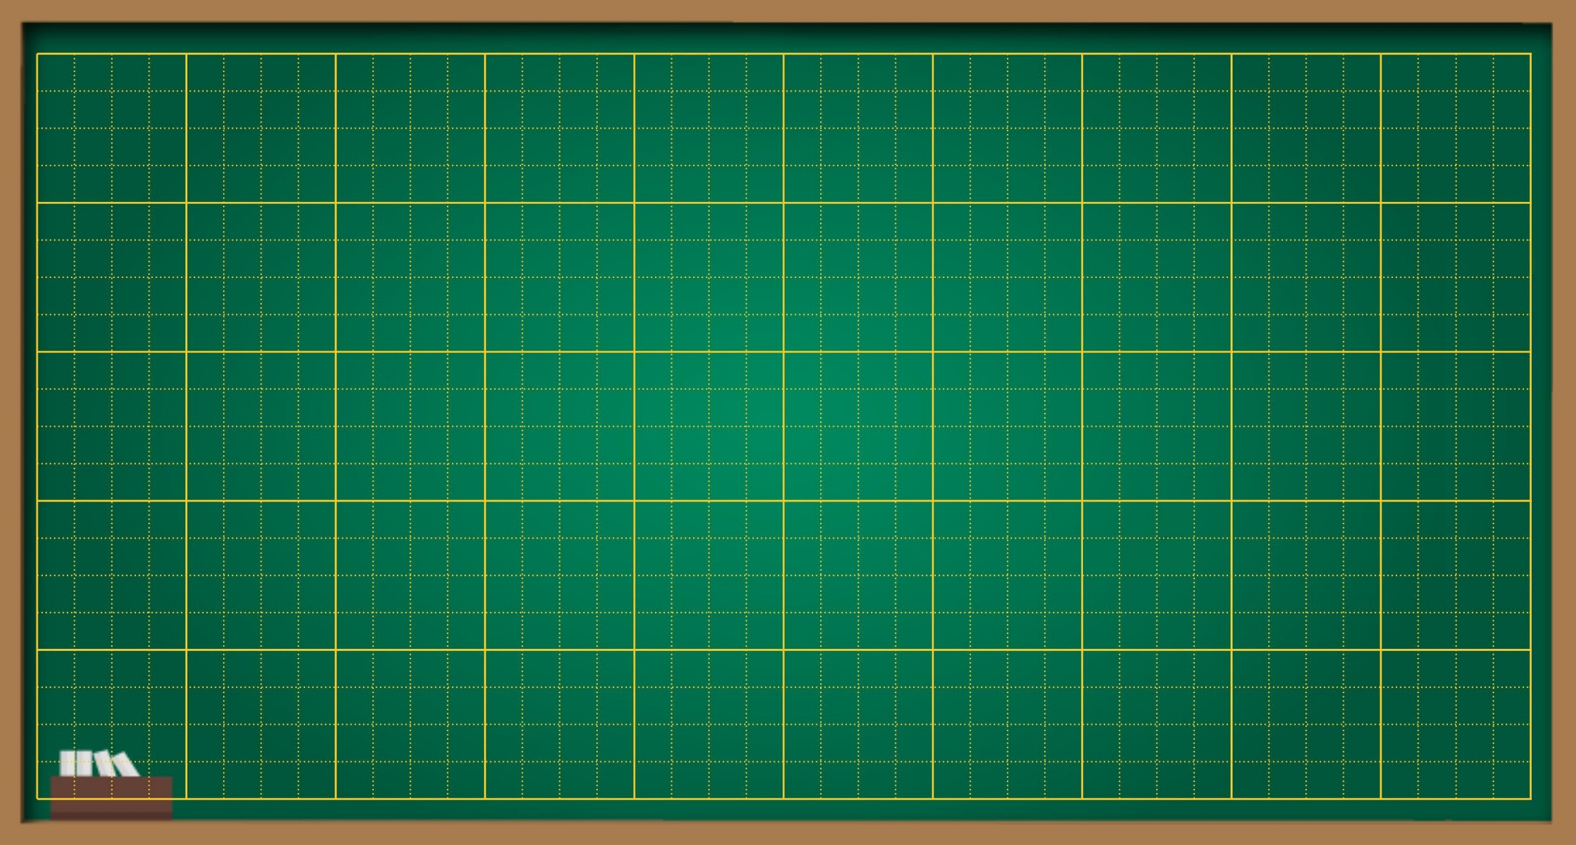
Thứ … ngày … tháng … năm ….
Bài 124
Phép trừ phân số

Slide 3



non
Ong
học
việc

Slide 4



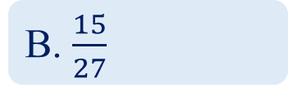
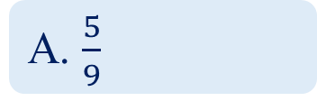
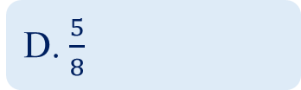

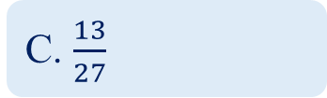
Câu 1: Tính $\frac{7}{27}+\frac{8}{27}$ =
A. $\frac{5}{9}$
B. $\frac{15}{27}$
C. $\frac{13}{27}$
D. $\frac{5}{8}$
Notes:
Đáp án A
Đây là phép tính gì đã học?
Nêu các bước thực hiện:
+ Bước 1: Cộng tử số với tử số, giữ nguyên mẫu số
+ Bước 2: RG phân số tổng về phân số tối giản

Slide 5

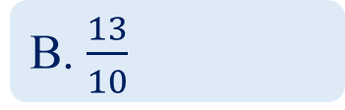
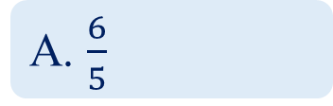
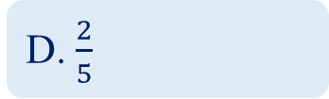

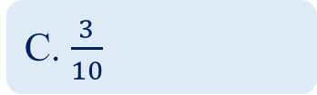
Câu 2: Tính 1+ $\frac{3}{10}=$
A. $\frac{6}{5}$
B. $\frac{13}{10}$
C. $\frac{3}{10}$
D. $\frac{2}{5}$
Notes:
Đáp án: B
Thực phép tính này như thế nào?
+ Số 1 là ….

Slide 6
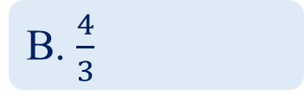
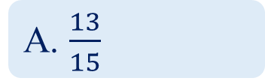
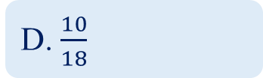

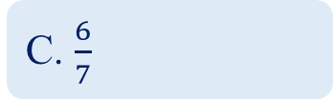
Câu 3: Tính $\frac{3}{18}+\frac{7}{6}=$
A. $\frac{13}{15}$
B. $\frac{4}{3}$
C. $\frac{6}{7}$
D. $\frac{10}{18}$
Notes:
Đáp số: B
Đây là phép cộng phân số nào chúng ta đã học?
Các bước thực hiện phép cọng PS khác mẫu
+ B1: QĐMS hoặc RGPS để đưa về phép cộng phân số cùng mẫu số
+ B2: Cộng hai phân số sau khi đã QĐMS hoặc RGPS

Slide 7
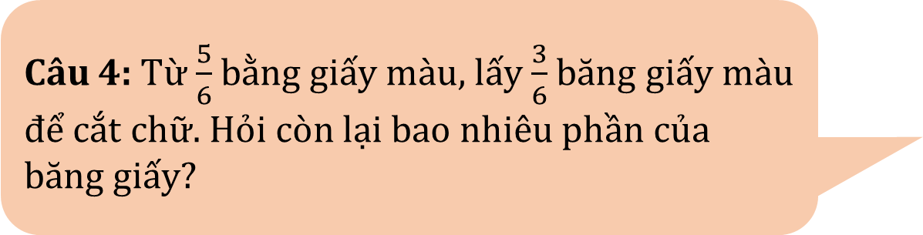

Câu 4: Từ $\frac{5}{6}$ bằng giấy màu, lấy $\frac{3}{6}$ băng giấy màu để cắt chữ. Hỏi còn lại bao nhiêu phần của băng giấy?
Phép trừ phân số
Hãy viết phép tính thích hợp.
$$\frac{5}{6}−\frac{3}{6}$$
Notes:
Viết phép tính vào bảng con.
Hãy giải thích tại sao con lấy 5/6 -3/6
Hãy quan sát và cho biết pháp tính trên có đặc điểm gì? (TS –TS; MS- MS như thế nào?) TS khác TS, MS giống nhau
Hãy tính xem kết quả bằng bao nhiêu?
=> Vậy chúng ta hãy kiểm chứng xem là kết quả có phải là?
=>. Đây cũng chính là bài hoc mới ngày hôm nay của chúng ta

Slide 8
Phép trừ phân số
Notes:
Viết vào vở

Slide 9
Mục Tiêu Bài Học
  Nêu được quy tắc trừ hai phân số cùng mẫu.
  Vận dụng cách thực hiện phép trừ phân số để làm các bài tập liên quan.

Slide 10
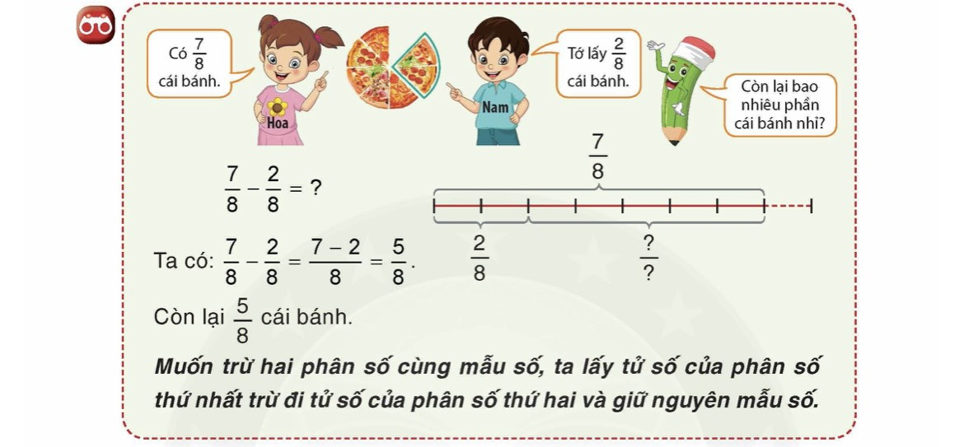

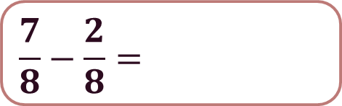



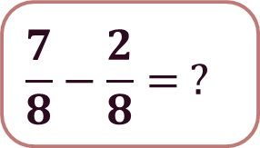
$$\frac{7}{8}$$
$$\frac{7}{8}−\frac{2}{8}= ?$$
$$\frac{2}{8}$$
?
$$\frac{7}{8}−\frac{2}{8}=$$
$$\frac{7−2}{8}=$$
$$\frac{5}{8}$$
Notes:
Trên bảng thể hiện bao nhiêu phần của băng giấy?
Thành phần của của phép trừ ở đây là gì?
NX mqh tử số của số bị trừ, số trừ và tử số của hiệu (TS số bị trừ > TS số trừ
NX gì về mẫu số

Slide 11
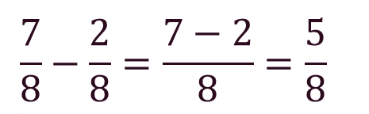
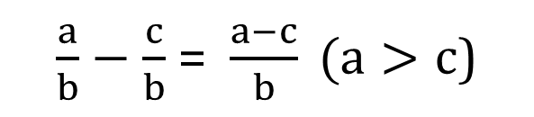
$$\frac{7}{8}−\frac{2}{8}=\frac{7−2}{8}=\frac{5}{8}$$
$\frac{a}{b}−\frac{c}{b}$ = $\frac{a−c}{b} (a>c$)
Ghi nhớ
Muốn trừ hai phân số có cùng mẫu số ta trừ tử số của phân số thứ nhất cho tử số của phân số thứ hai và giữ nguyên mẫu số.
Notes:
NX mqh tử số của số bị trừ, số trừ và tử số của hiệu (TS số bị trừ > TS số trừ
NX gì về mẫu số
Muốn trừ hai phân số có cùng mẫ số ta thực hiện như thế nào?

Slide 12

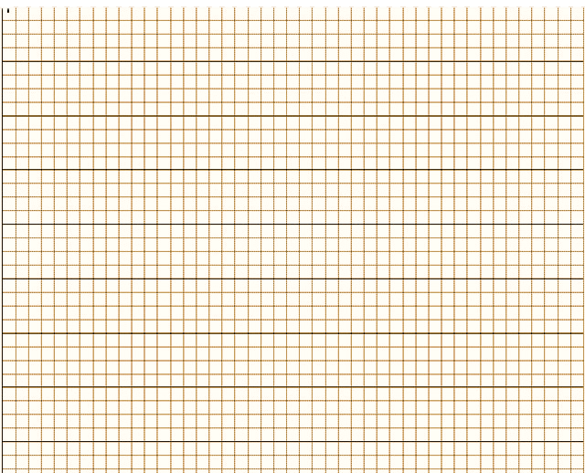

Ví dụ 1: Tính
$\frac{15}{16}−\frac{7}{16}=$
Notes:
8/16= 1/2

Slide 13

Ví dụ: Rút gọn rồi tính
$\frac{2}{3}−\frac{3}{9}=$
Notes:
Quan sát 2 phân số xem phân số nào có thể rút gọn đc ko
1/3

Slide 14



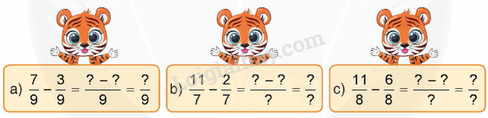
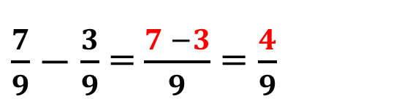
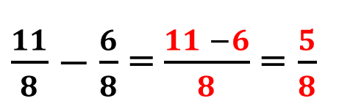
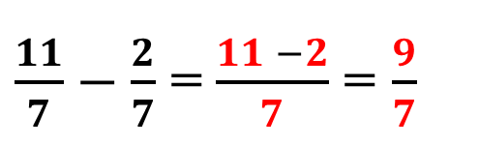
Vở
Bài 1: Số ?
Cá nhân
$\frac{7}{9}−\frac{3}{9}$ = $\frac{7 −3}{9}$ = $\frac{4}{9}$
$\frac{11}{7}−\frac{2}{7}$ = $\frac{11 −2}{7}$ = $\frac{9}{7}$
b)
a)
$\frac{11}{8}−\frac{6}{8}$ = $\frac{11 −6}{8}$ = $\frac{5}{8}$
c)
Notes:
Làm mẫu ý a: 1
B. 6/5
C. Rút gọn phân số 4/8 = 2/2=1
D. 8/4=2

Slide 15
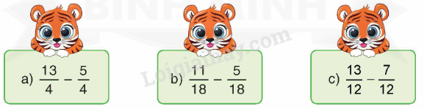
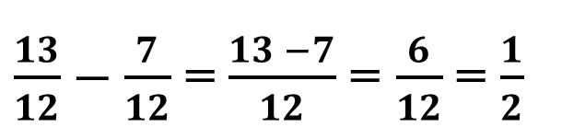
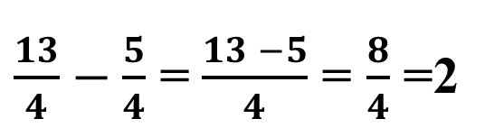
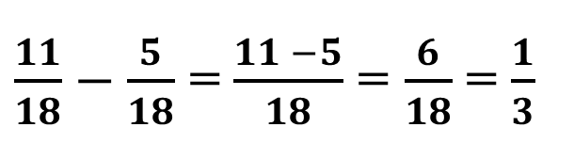
Vở
Bài 2:Tính rồi rút gọn
Cá nhân
b)
$\frac{13}{4}−\frac{5}{4}$ = $\frac{13 −5}{4}$ = $\frac{8}{4}$ =2
$\frac{11}{18}−\frac{5}{18}$ = $\frac{11 −5}{18}$ = $\frac{6}{18}$ = $\frac{1}{3}$
b)
a)
$\frac{13}{12}−\frac{7}{12}$ = $\frac{13 −7}{12}$ = $\frac{6}{12}$ = $\frac{1}{2}$
c)
Notes:
Làm mẫu ý a: 1
B. 6/5
C. Rút gọn phân số 4/8 = 2/2=1
D. 8/4=2

Slide 16
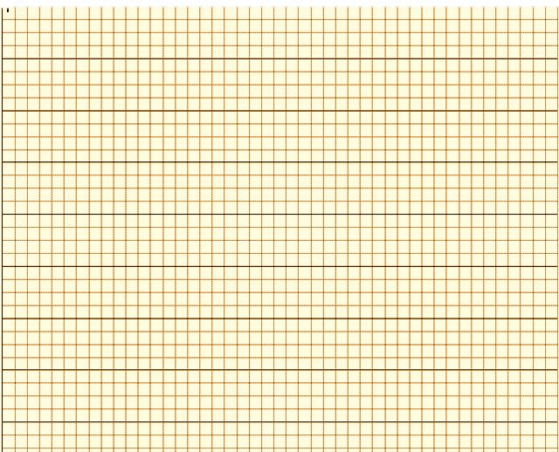

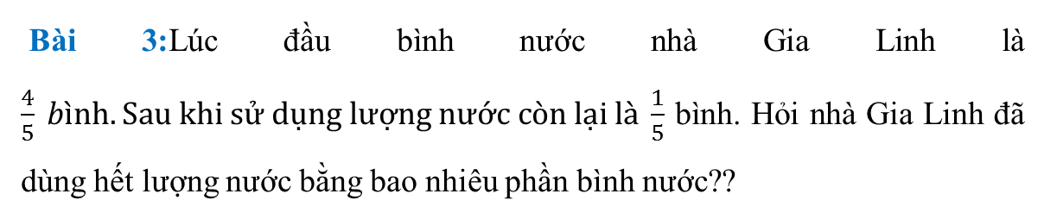
Bài 3:Lúc đầu bình nước nhà Gia Linh là $\frac{4}{5} bình. Sau khi sử dụng lượng nước còn lại là \frac{1}{5}$ bình. Hỏi nhà Gia Linh đã dùng hết lượng nước bằng bao nhiêu phần bình nước??
Bài Giải
Nhà Gia Linh đã dùng hết lượng nước bằng số phần
bình nước là:
$\frac{4}{5}$− $\frac{1}{5}$= $\frac{3}{5}$ (bình nước)
Đáp số: $\frac{3}{5}$ bình nước
Vở
Cá nhân
Notes:
Bài toán cho biết gì?
Bài toán hỏi gì?
Muốn biết số huy chương bạc và huy chương đồng …. Ta thực hiện phép tính gì?
Lấy gì trừ cho cái gì?
Vậy tổng số huy chương của đoàn đã dành được ở đây là bao nhiêu?
Tổng số huy chương ở đây là 1 đơn vị vậy tổng số huy chương ở đây bằng bao nhiêu

